Slide 1
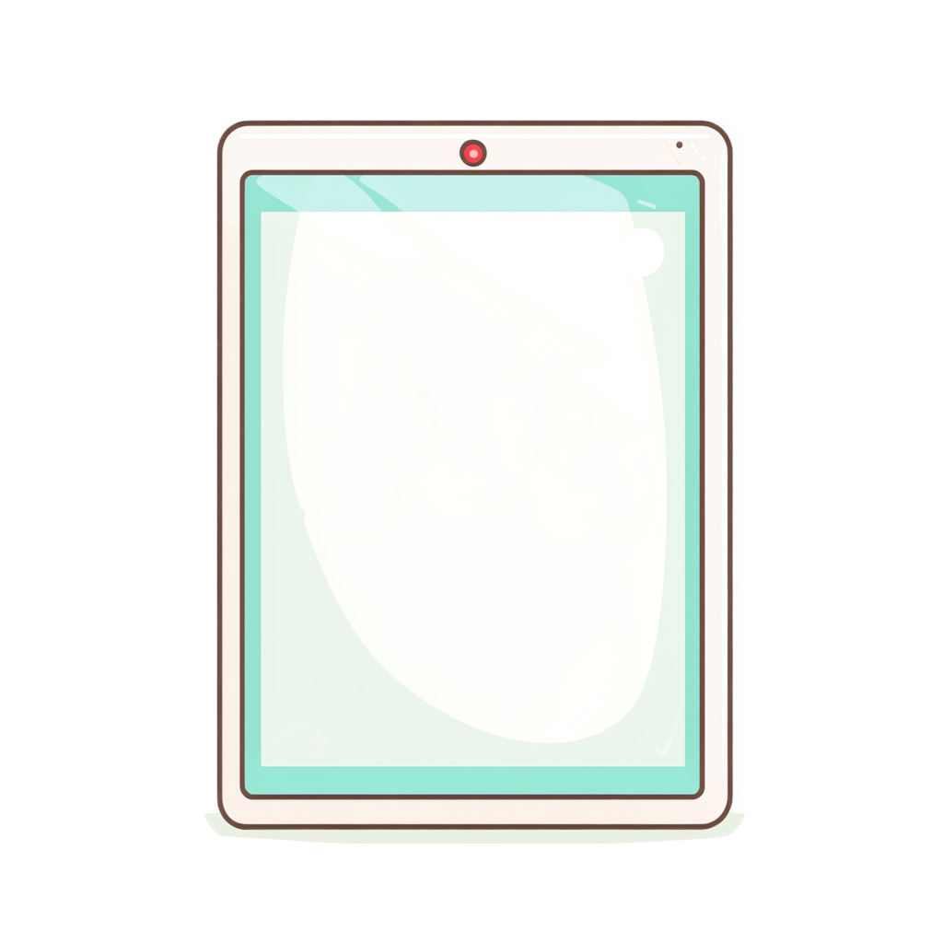



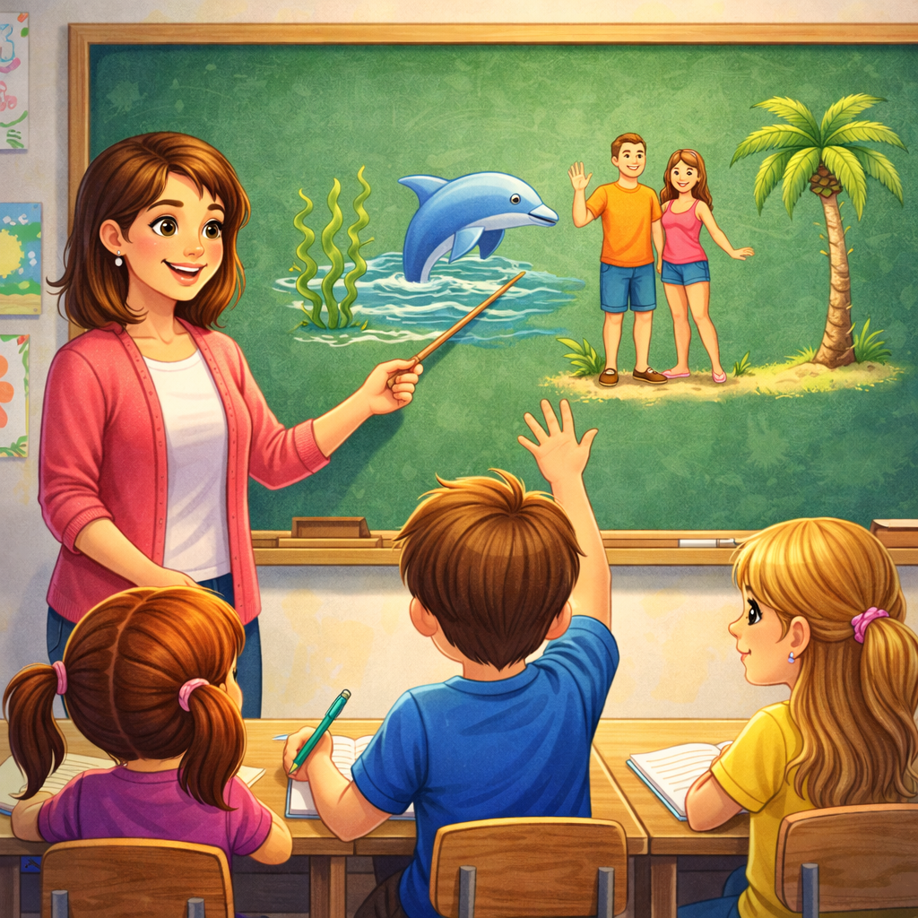
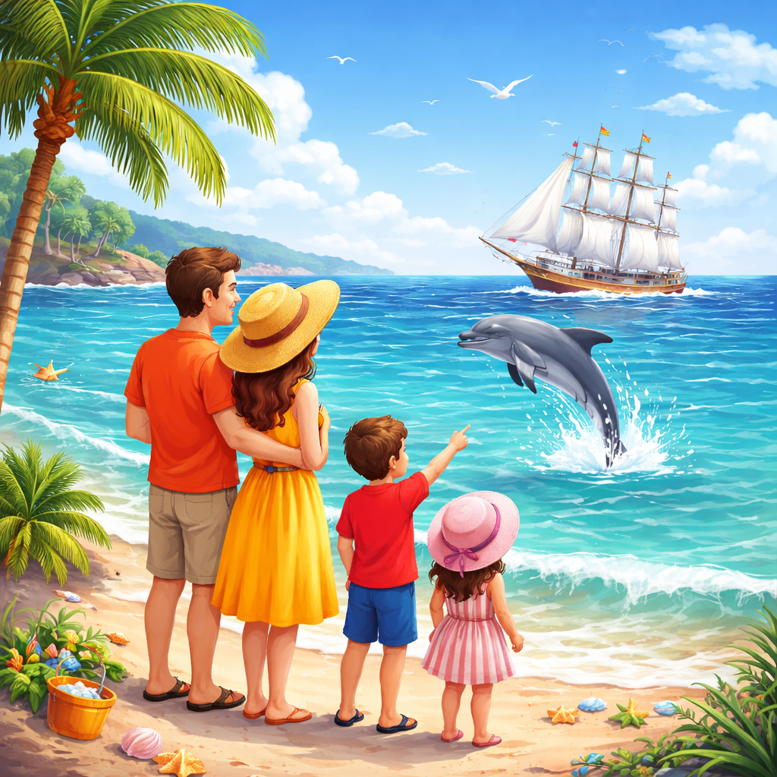
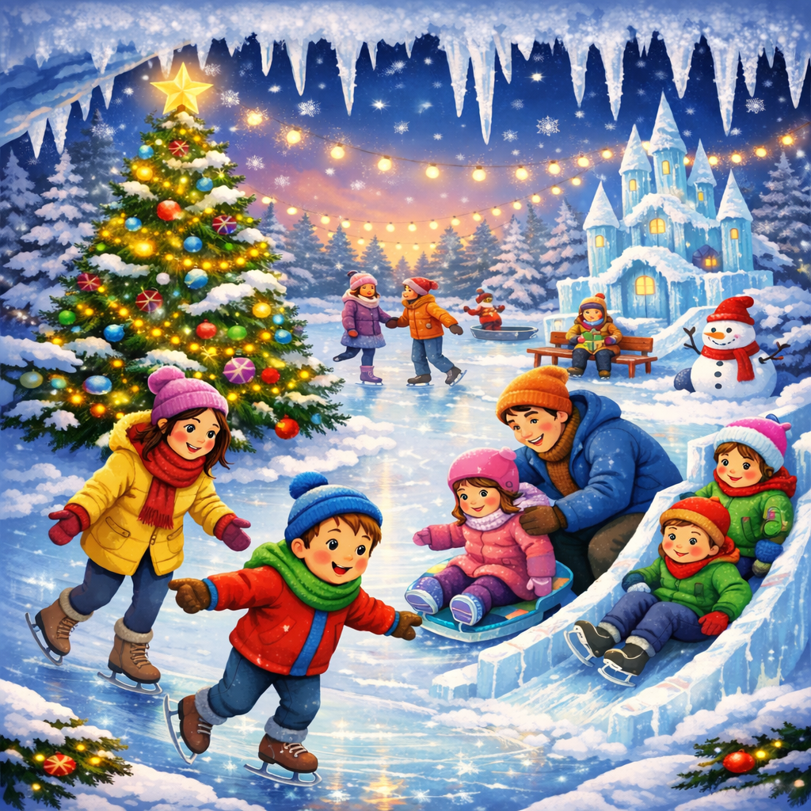
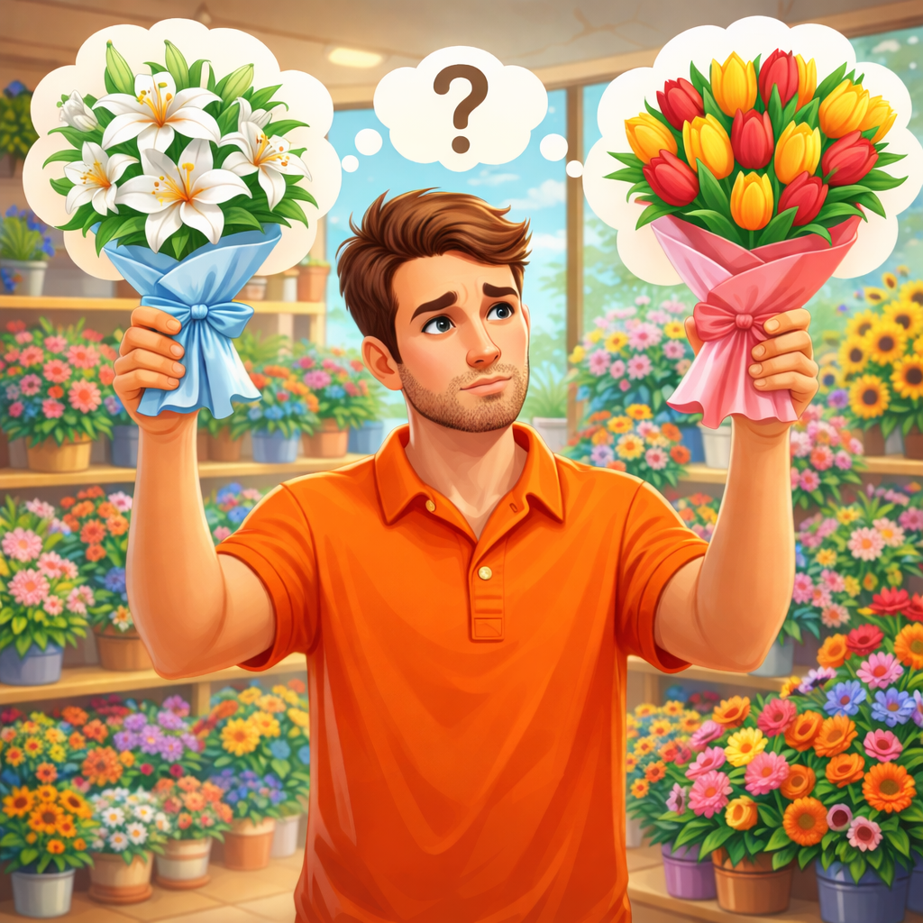

Люди катались по льду, вокруг горели гирлянды и появились сосульки
Родители и дети смотрели на миленького дельфина и корабль
Виталий выбирает какие цветы подарить Алёне (лилии или тюльпаны)
Нам учитель рассказывала о людях, которые увидели водросли, дельфина и пальму.

